Slide 1

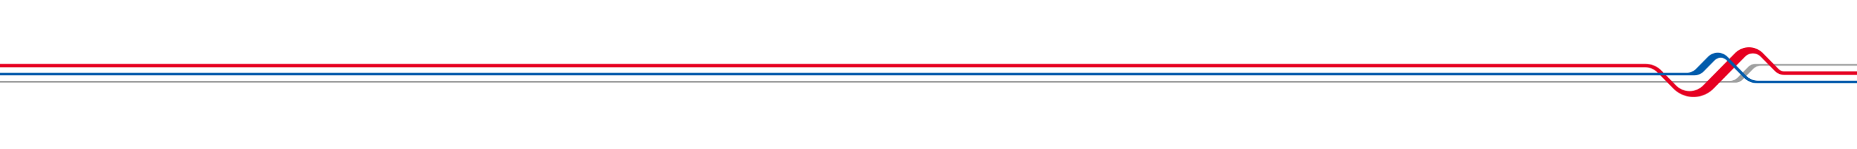

AI智能体课题汇报
（2026-01-01）
让城市更智慧 让生活更美好
Smarter City Better Life
NovaCity 智慧科技集团

Slide 2
1、AI智能体是什么
大脑：模型基座
记忆：数据来源
工具：手和脚，执行任务
计划：拆解任务

Slide 3
2、智能体怎么开发
使用脚手架
LangChain
自己搭
底座
工具
记忆
计划

